Slide 1

TERMIČKA ZAŠTITA

Slide 2
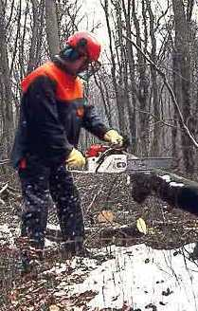
Rizici hladnoće
Vjetar, vlažnost i trajanje rada čine moje aktivnosti mnogo težim!!!
Neki primjeri
- rukovanje pakiranjima hladne hrane,
- rad vani tijekom zime,
- rad u hladnjači,
- održavanje hladnjača i hladnih prostorija,
- zimski transport ulja,
- rukovanje hladnim tekućinama,
- priprema hrane,
- ...

Slide 3
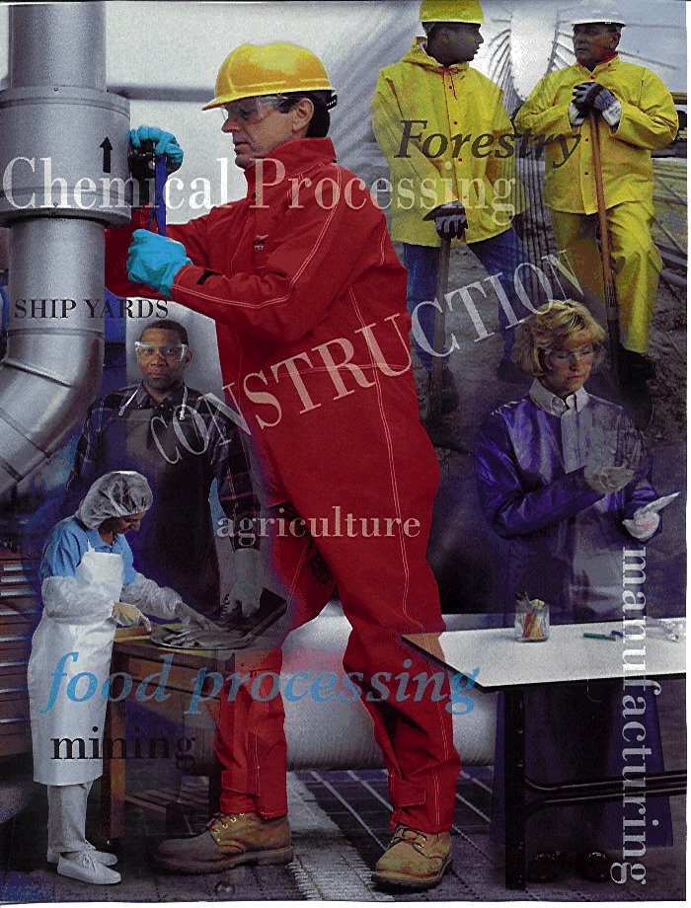
Industrije gdje je prisutan rizik hladnoće
- Rad u skladištu,
- Transport: zrak, cesta, voda, željeznica,
- Industrija hrane,
- Javne službe: skupljanje otpada, park i rekreacija,
- Građenje i konstrukcije,
- Poljoprivreda i šumarstvo,
- Rad na platformama i pročišćavanje kemikalija,
- ...

Slide 4
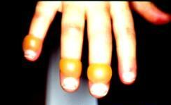
Posljedice hladnoće na ruke
Lokalne i kratkotrajne posljedice
- ozebline,
- koža se lijepi na smrznutu površinu (ako je temperatura < - 7°C),
- smanjenje pokretljivosti ruku (posebno ako je temperatura ruku < 24 °C)
Sistemske posljedice
- hipotermija (smanjuje se mogućnost racionalnih odluka),
- usporenje cirkulacije krvi u tijelu (Raynaud sindrom),
- pogoduje mišićno-skeletnim poremećajima.
Notes:
Chilblain = engelures
Frost bite : gelures

Slide 5
Razni tipovi hladnoće i vrućine
- Konvektivna hladnoća/vrućina: tip energije prenešen na ruku temperaturom zraka u kojoj se osoba našla (izlaganje ambijentu).
primjer: zadaci na otvorenom, tvornica papira
- Kontaktna hladnoća/vrućina: tip energije prenešen na ruku tijekom direktnog kontakta sa hladnom/vrućom površinom.
primjer: kriogenske aktivnosti, formiranje plastike
- Vrućina koja zrači: tip vrućine koji se širi disperzivno od infracrvenog izvora zračenja i kojeg ruka apsorbira.
primjer: proizvodnja stakla

Slide 6
Zaštita ruku od rizika hladnoće
--- Zahtjevi za rukavice ---
Održati termalnu udobnost i dozvoliti zadržavanje dovoljno manualne preciznosti za sigurnost i efikasan rad
--- Odabir rukavica ---
Isulativni kapacitet i dizajn
Jednostruke i dvostruke rukavice
Rukavice sa pet prstiju i bez prstiju
--- Nošenje rukavica ---
Ne riješava hlađenje ruku u potpunosti, ali smanjuje intenzitet

Slide 7
EN 511 Zaštitne rukavice protiv hladnoće
Ovaj standard određuje zahtjeve i testne metode za rukavice koje štite protiv konvektivne ili konduktivne hladnoće do -50 °C.
Zaštitne rukavice moraju odgovarati EN 420 zahtjevima:
veličine,
određivanje pH vrijednosti,
označavanje rukavica,
instrukcije za upotrebu.
EN 388: razina performansi na abraziju - 1 minimum,
razina performansi na trganje - 1 minimum.

Slide 8
EN 511 – Performanse na hladnom
A B C

Slide 9
EN 511 – Test na konvektivnu hladnoću
Insulacija rukavice je određena mjerenjem snage potrebne da se održi konstantna temperaturna razlika između površine grijaneg, modela ruke u punoj veličini i hladne ambijentalne temperature.
Testni princip
Na ruku je navučena testna rukavica i stavljena u testnu zonu klimatizirane sobe.
Ambijentalna temperatura je namještena na najmanje 20°C niže od temperature modela ruke.
Kada testni aparat i uzorak dostignu stabilno stanje, uzimaju se mjerenja njihovih prosječnih vrijednosti za period od 10 mn.
Termalna insulacija= T° ruke – ambijentalna T°
potrošnja energije ruke
Za vrijednost termalne insulacije uzima se prosjek dva nezavisna mjerenja.

Slide 10
EN 511 – Test na kontaktnu hladnoću
Mjere se temperaturno spuštanje preko materijala za koji se zna da ima termičku otpornost i preko uzorka materijala koji je pod testom, i određuje se termička otpornost uzorka preko dobivenih vrijednosti.
Testna metoda je određena u ISO 5085-1 “Niska termička otpornost”.
Testni princip
Uzorci se uzimaju sa dlana ruke jednog para rukavica.
Testni uzorak se položi na vruću površinu (vanjska strana nepokrivena) a hladna površina se postavi ispod aparata.
Poduprijeti hladnu površinu da se omogući cirkulacija zraka i pokriti sa okruglim materijalom koji ostvaruje pritisak od 6.9 kPa.
Zabilježiti izmjerene temperature T1, T2 i T3.
Kalkulacija: Termička otpornost testnog uzorka = T2 - T3
Termička otpornost “standarda” T1 - T2

Slide 11
EN 511 - Vodonepropusnost
Prodor vode ne smije se pojaviti prije nego istekne 30 minuta nakon starta testa. Testna metoda je zadana u EN 344, 5.12 “Određivanje prodora i apsorpcije vode”.
EN 511 – Ponašanje u odnosu na fleksibilnost
Premazane zaštitne rukavice ne smiju imati pukotine kada se testiraju u skladu sa metodom A od ISO 7854 “Određivanje fleksibilnosti rukavica ”
na -20°C.
EN 511 – Otpornost na hladnoću
Premazane zaštitne rukavice ne smiju imati pukotine kada se testiraju na -50°C. Testna metoda je zadana u ISO 4675 “Test savijanja na niskoj temperaturi”.

Slide 12
Materijali
Prirodni latex je
insulativni materijal
Notes:
Disposables will crack more easily than reusables.

Slide 13
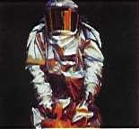
Vrućina i rizici od vatre
Neki primjeri:
- Rukovanje vrućim staklom, vrući odljevi, vruće drvene površine,
- Skidanje sa stroja guma, termoplastika,
- Varenje,
- Rad blizu tekućeg metala,
- ...

Slide 14
Industrije gdje je prisutna vrućina i rizici od vatre
- Staklo, plastika, guma,
- Bolnice/laboratoriji
- Metalna industrija
- Papir

Slide 15
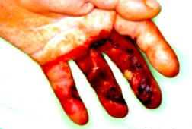
Posljedice vrućine i vatre na ruke
Kratkotrajne posljedice
- sušenje kože,
- termičke opekline (direktne ili indirektne),
Dugotrajne posljedice
- rak (infra-crvena radijacija),
- ...

Slide 16
EN 407 Zaštitne rukavice protiv termičkih rizika
Ovaj standard specificira opće zahtjeve, razine termičkih značajki, testne metode i označavanje zaštitnih rukavica protiv vrućine i/ili vatre.
Zaštitne rukavice moraju odgovarati EN 420 zahtjevima:
veličine (rukavice razine 3 i 4 u jednom od testova biti će proizvedene tako da se mogu lagano ukloniti u hitnom slučaju),
označavanje rukavica,
upute za uporabu.
EN 388 : razina performansi na abraziju - minimum 1, razina performansi na trganje - minimum 1.

Slide 17
EN 407 – Termičke performanse
A B C D E F

Slide 18
EN 407 – Ponašanje pri gorenju
Ova metoda je zadana u ISO 6941 “Mjerenje značajki širenja plamena vertikalno postavljenih uzoraka”.
Testni princip
Plamenik je postavljen ispod rukavice. Udaljenost između
vrha plamenika i donjeg ruba rukavice ili srednjeg prsta
mora biti 20 mm.
Jedna rukavica je testirana za svako paljenje, 3 i 15 sekundi.
Vrijeme zapaljenja i tinjanja se bilježi za svako paljenje.
Ako se materijal topi, ne smije kapati i šav se ne smije raspasti na mjestu testiranja.

Slide 19
EN 407 – Kontaktna vrućina
Testna metoda je zadana u EN 702 “Određivanje prijenosa kontaktne vrućine kroz zaštitnu odjeću ili materijal”.
Testni princip
3 testna uzorka se izrežu iz područja dlana
tri rukavice (dijameter 80 mm).
Svaki uzorak materijala je postavljen na
kalorimetar i grijač se zagrijavaju na potrebnu
kontaktnu temperaturu.
Grijač se spušta na kalorimetar sa uzorkom, i to konstantnom brzinom.
Praćenjem termperature kalorimetra, određuje se prag.
Od 3 pojedinačne vrijednosti praga, određuje se aritmetička sredina i izražava se u najbližoj cijeloj sekundi.

Slide 20
EN 407 – Konvektivna vrućina
Testna metoda je zadana u EN 367 “Metoda određivanja prijenosa temperature pri izlaganju plamenu”.
Testni princip
3 testna uzorka moraju biti veličine 140 x 140 mm.
Horizontalno postavljeni testni uzorak djelomično se
ograničava u kretanju.
Podvrgava se iznenednom valu topline od 80 kW/m²
od plamena ili plinskog plamenika postavljenog
ispod njega.
Vrućina koja prolazi kroz uzorak mjeri se pomoću malog bakrenog kalorimetra na vrhu, i u kontaktu sa uzorkom.
Od 3 pojedinačne vrijednosti praga, određuje se aritmetička sredina i izražava se u najbližoj cijeloj sekundi.

Slide 21
EN 407 – Vrućina koja zrači
Testna metoda je zadana u EN 366 “Metoda testne procjene materijala i sastavnih dijelova materijala kada su izloženi izvoru vrućine koja zrači” - metoda B.
Testni princip
Uzimaju se 2 uzorka sa gornje strane
rukavica (70 x 170 mm).
Testni uzorak se fiksira preko prednje
strane kalorimetra i izlaže se valu topline
jakosti od 20 kW/m².
Od zabilježenih podataka povećanja temperature kalorimetra u odnosu na vrijeme, određuju se faktor prijenosa topline i razni nivoi prijenosa topline.
Određuje se aritmetička sredina dvije pojedinačne vrijednosti i izražava se u najbližoj cijeloj sekundi.

Slide 22
EN 407 – Male kapljice topljenog metala
Testna metoda je zadana u EN 348 “Određivanje ponašanja materijala u doticaju sa malim količinama topljenog metala”.
Testni princip
4 testna uzorka se uzimaju sa svakog
dlana i gornje strane rukavice (120 x 20 mm).
Vertikalno postavljen uzorak prima na sebe
male količine otopljenih kapljica metala.
Mjeri se broj kapljica koji je potreban da izazove 40°K povećanje temperature u senzoru iza uzorka.
Izračunava se aritmetička sredina i izražava se u najbližoj cijeloj sekundi.

Slide 23
EN 407 – Velike količine topljenog metala
Testna metoda je zadana u EN 373 “Procjena otpornosti materijala na zapljuskivanje otopljenim metalom”.
Testni princip
Koriste se 3 testna uzorka veličine
120 x 120 mm.
Testni uzorak se testira izlijevanjem
male količine topljenog metala na njega, pod određenim kutom.
Šteta se procjenjuje postavljanjem simulantom kože od PVC-a direktno ispod testnog uzorka i bilježeći štetu na simulantu kože nakon izlijevanja.
Test se ponavlja dok se ne pronađe najmanja količina koja prouzročuje oštećenje na simulantu kože.

Slide 24
Otpornost na vrućinu raznih materijala
Notes:
This temperature is the maximum the material can stand.

Slide 25
Zaštita ruku od hladnoće
--- Zahtjevi za rukavice ---
Rukavice moraju zadržati lokalnu toplinsku udobnost i istovremeno dozvoljavati dovoljnu pokretljivost za manualnu preciznost, za sigurno i efikasno obavljanje posla.
--- Odabir rukavica ---
Insulativni kapacitet i dizajn
Rukavice sa prstima i bez prstiju

